Slide 1
Марія Примаченко

Slide 2
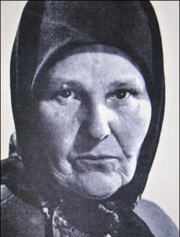
Марія Оксентіївна Примаченко (30 грудня 1908 — 18 серпня 1997) — українська народна художниця, представниця «народного примітиву» («наївного мистецтва»); лауреат Національної премії України імені Т. Г. Шевченка.

Slide 3
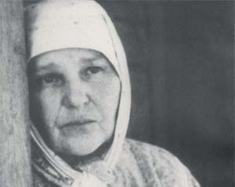
Марія Оксентіївна є однією з найвідоміших українських художниць. Вона - заслужений діяч мистецтв УРСР з 1970, народна художниця України.
2009 рік — за рішенням ЮНЕСКО — визнано роком Марії Примаченко.

Slide 4
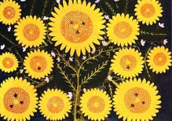
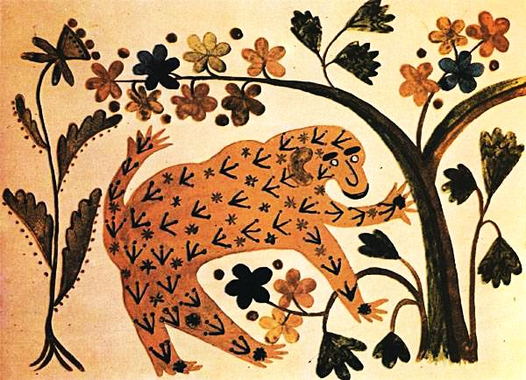
Талант Примаченко відкрила киянка Тетяна Флору. 1936 року Марію Oвксентіївну запрошують до експериментальних майстерень при Київському музеї українського мистецтва.
Її творчість стає різноманітнішою — Марія малює, вишиває, захоплюється керамікою.

Slide 5
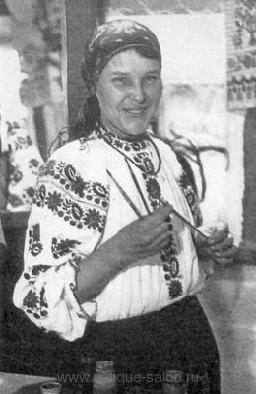
Яким Герасименко, визнаний майстер української кераміки, охоче передавав Примаченко виготовлені ним різних форм вироби, а Примаченко розписувала їх рудими лисичками, страшними звірами, крокуючими по стеблах полуниць блакитними мавпами і неповторними зеленими крокодилами, вкритими квіточками.

Slide 6
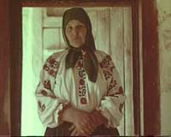
Твори Примаченко свідчать про те, що за ними стоїть велика, різноманітна школа народного мистецтва, багатовікова культура народу. Процес її творчості являє собою феномен дивовижного сплаву конкретного мислення, інтуїції, фантазії і, нарешті, підсвідомого.
Нерідко та чи інша
композиція
народжується уві сні,
а потім, вранці або
вдень, малюється на
папері.

Slide 7
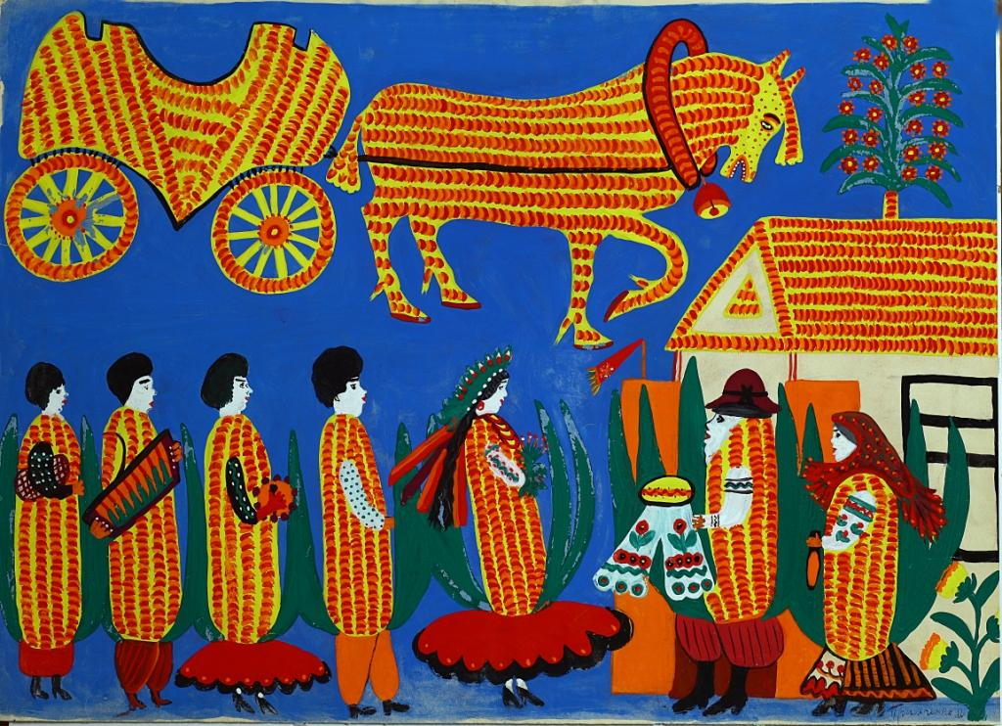

Slide 8
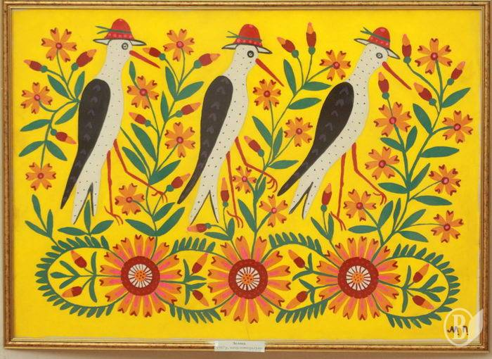
За типологією роботи Примаченко можна умовно поділити на сюжетні (фігурні), знакові, ритміко-орнаментальні. У середині 1960-х років на виставках її творчість була представлена переважно квітково-пташиними композиціями.

Slide 9


Slide 10
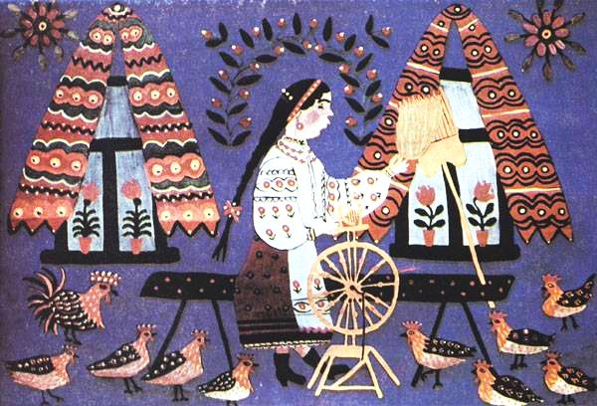
У 1967 року вона виконала цілий ряд побутових сценок. Особливий розквіт її сюжетної творчості припадає на початок 1970-х років: «Весілля», «Роман і Оксана», «Сватання» та інші.

Slide 11
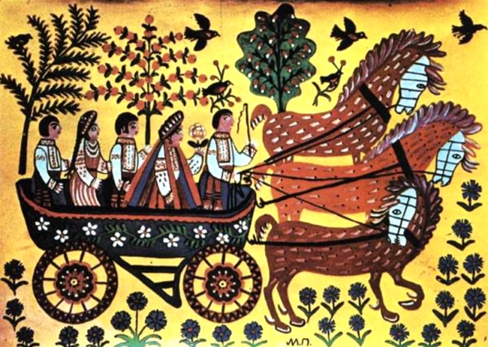

Slide 12
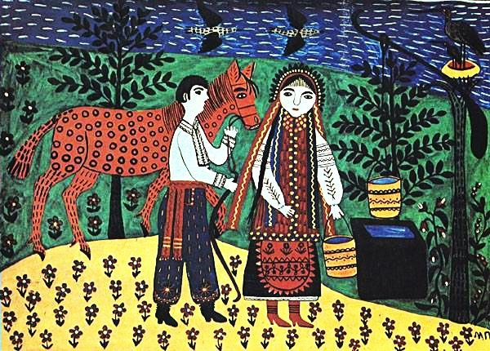

Slide 13
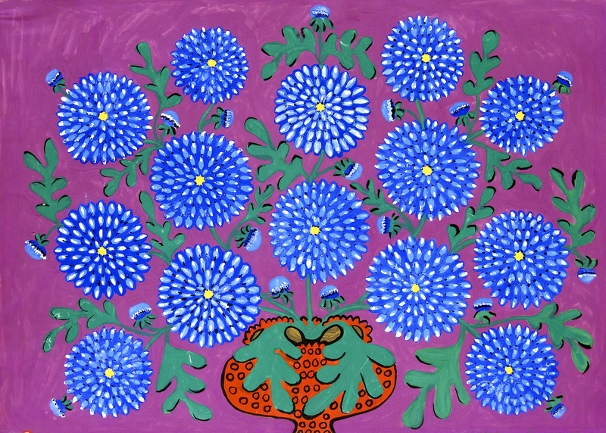
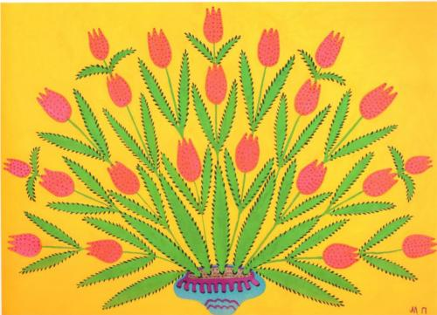
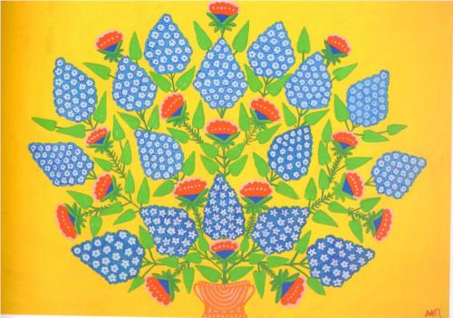
Композиції з квітів — декоративні і монументальні, вони нагадують стінопис. У них неповторний ритмічний лад, що тримається саме у цьому кольорі, саме у цьому розмірі.

Slide 14
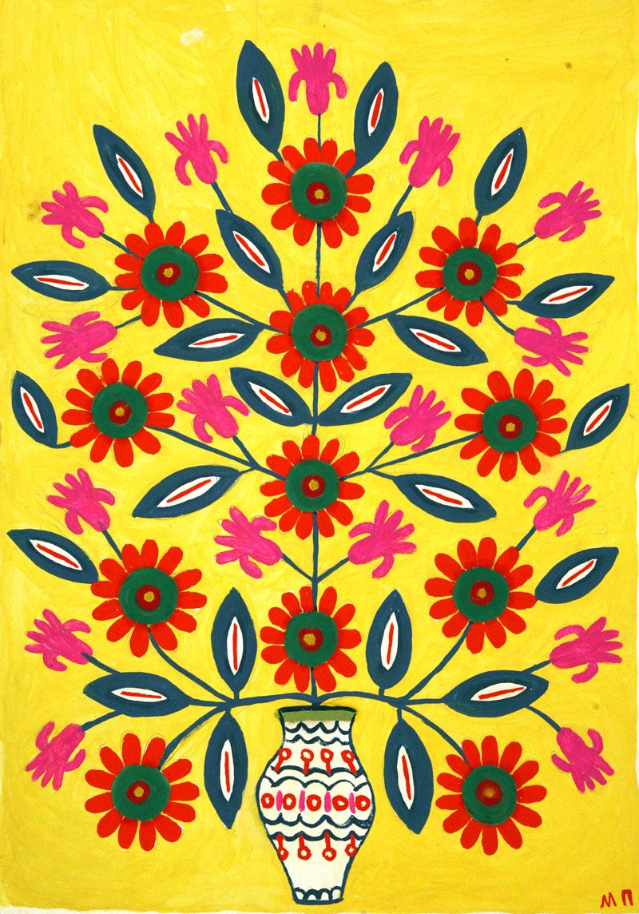
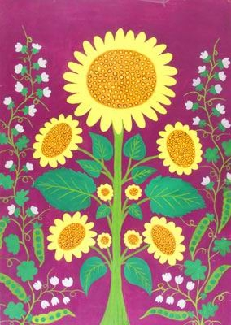

Slide 15
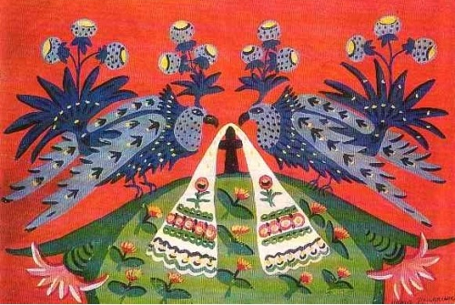
У композиціях Примаченко відчувається поетичне перетворення побутової теми, її вознесіння у світ краси, мрії. Їхня реалістичність, життєвість проявляється у правді настрою.

Slide 16

Правда настрою зберігається і у фантастичних композиціях Примаченко. Народна фантастика втілювала певні етичні категорії, глибоку філософію життєствердження. Ця філософія і стає провідною у фантастичних композиціях Примаченко.

Slide 17
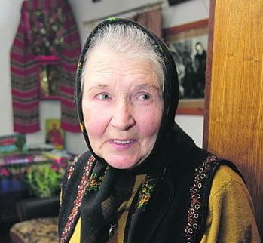
У творчості Марії Примаченко загалом узгоджуються тематично-сюжетні й орнаментально-декоративні композиції. Загальнолюдська тема боротьби добра і зла наскрізь проходить крізь її мистецтво. Тема радості буття поєднується з темою смутку, та добро у неї завжди перемагає.

Slide 18
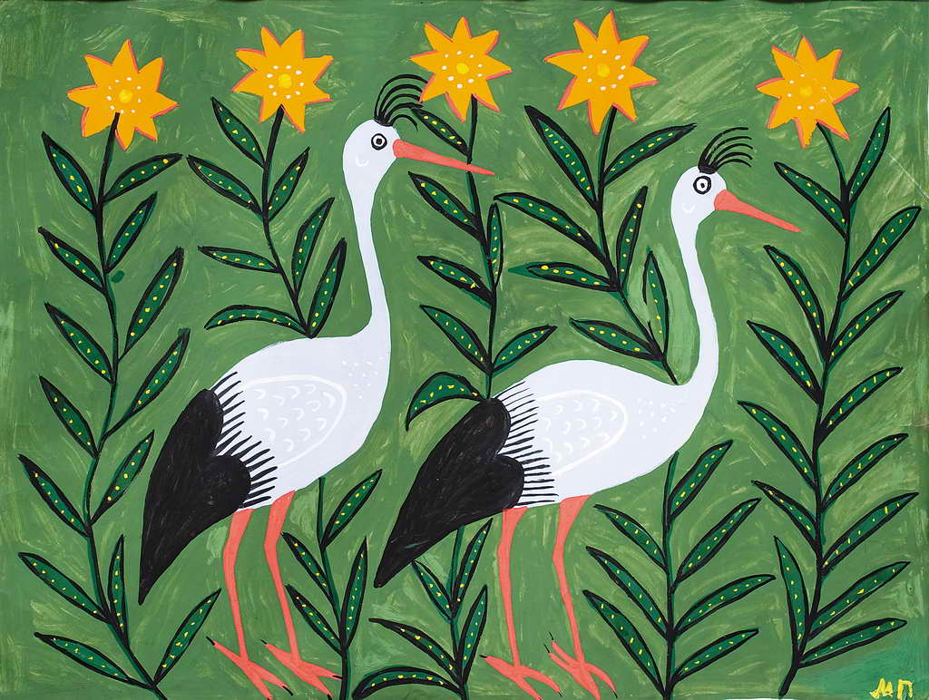

Slide 19
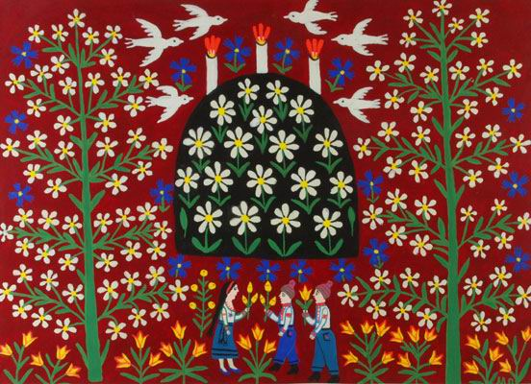

Slide 20
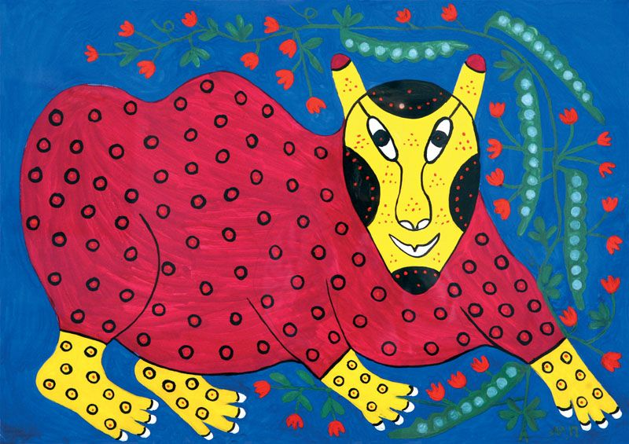

Slide 21


Slide 22


Slide 23
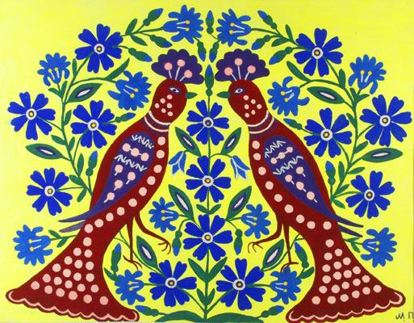

Slide 24
Дякую за увагу!

